Slide 1
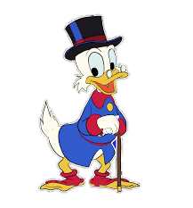
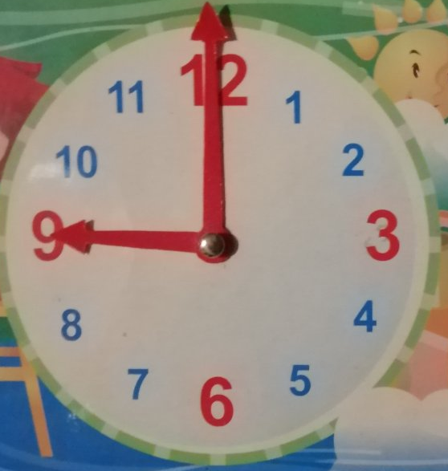
Пригадаймо!
Половини доби
Перша половина доби –
з 1 години ночі до 12 години дня
Друга половина доби –
з 13 години дня до 24(або 0) години ночі

Slide 2
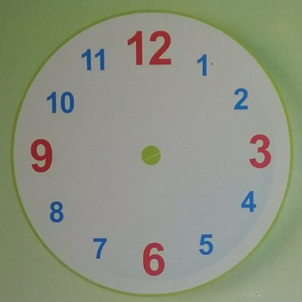
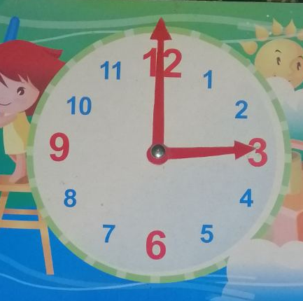
Визначте час, якщо триває друга половина доби.

Slide 3
Знайдіть зайве число. Поясніть свій вибір.
60, 20, 40, 80, 52 , 30.

Slide 4
Обчисліть усно.
68 + 30 =
47 – 20=
55 – 40 =
29 + 50=

Slide 5
До кожного числа добери найближче кругле
і запиши рівність за зразком.
58 =
60
-
- 2
89 =
17=

Slide 6
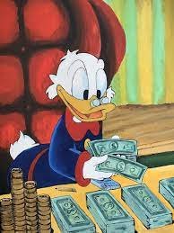
Використовуй в обчисленнях
прийом округлення
40
36€ +39€ =
36€+
-1=
75€
40

Slide 7
Використовуй в обчисленнях
прийом округлення
60
91- 58=
91 -
+2=
33
60

Slide 8
Обчисли, використавши прийом округлення.
35 + 19 =
72 – 38 =
64 + 28 =

Slide 9

Ст. 98
N 4(4, 5 cтовп.)

